Slide 1

無料で遊べるボーイズラブゲーム
僕と彼の危険な同居生活
企画・開発
ひつじぐも

Slide 2
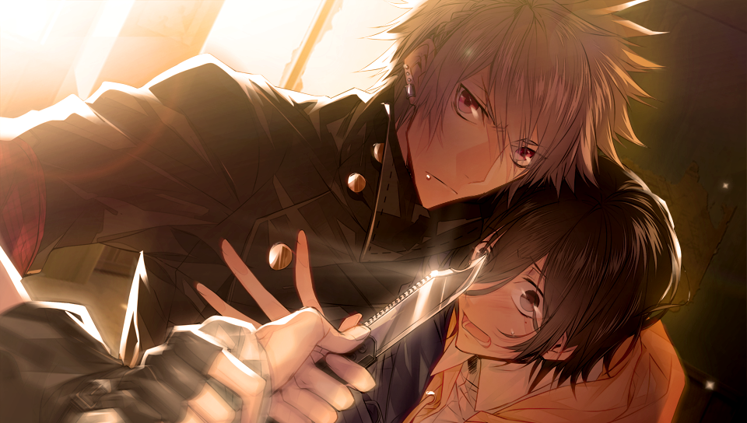
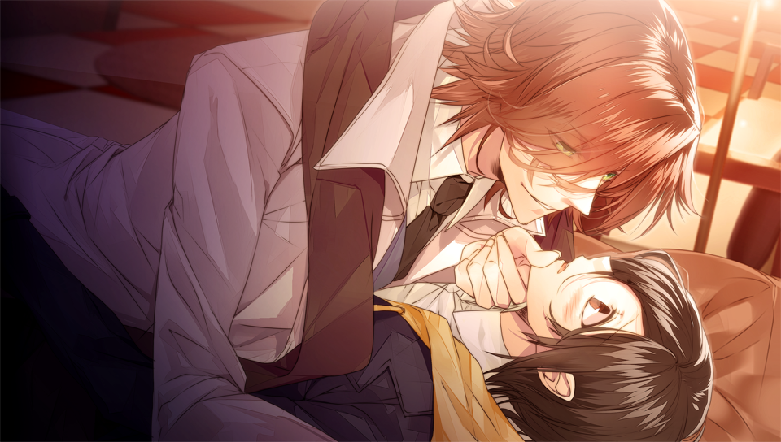
同居している彼の秘密を暴け！
快く部屋を貸してくれた彼。
暴漢から救ってくれた彼。
親切そうに大学復帰の手助けをする彼。
みんな親切で優しい。
でも、それが――
彼らの「本当」ではないとしたら？
どうする！ 俺!?

Slide 3
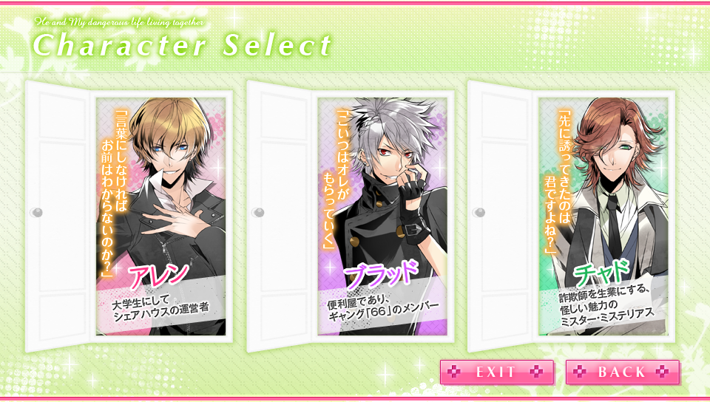
システム
攻略キャラを選べます!!
選択肢で結末が変わるノベルゲームです。プロローグ不要！
攻略したいキャラをすぐに攻略できます！
ストーリーに共通シーンはありません。主人公に仕向けられた陰謀に様々な角度から接近しちゃいましょう！

Slide 4
プレイ&受け攻め選択システム
読み進めていくだけで物語が進行する簡単システム。
時折出現する選択肢で彼との恋が進展！
最終的にはハッピーエンドとノーマルエンドに分岐します。
彼と結ばれる時、彼を組み敷くか、彼に愛されるか選ぶ事が!!

Slide 5
お話
大都会・ニューヨーク。
留学生としてやってきた少年・陽向だったが、大学に席がないばかりか、違法入国者として警察に追われるハメに。
アレンの運営するシェアハウスに転がり込むも、ルームシェア≪同居≫することになったのは、一癖もふた癖もある男たちばかり……。
シェアハウスの運営者にして、裏で暗殺を生業にする大学生「アレン」。
便利屋であり、ギャング「66」のメンバー「ブラッド」。
本業詐欺師？ 怪しい魅力のミスター・ミステリアス、「チャド」。
恋に落ち、愛と陰謀の狭間で揺れる陽向。
最後に選ぶのは愛か、それとも――。

Slide 6

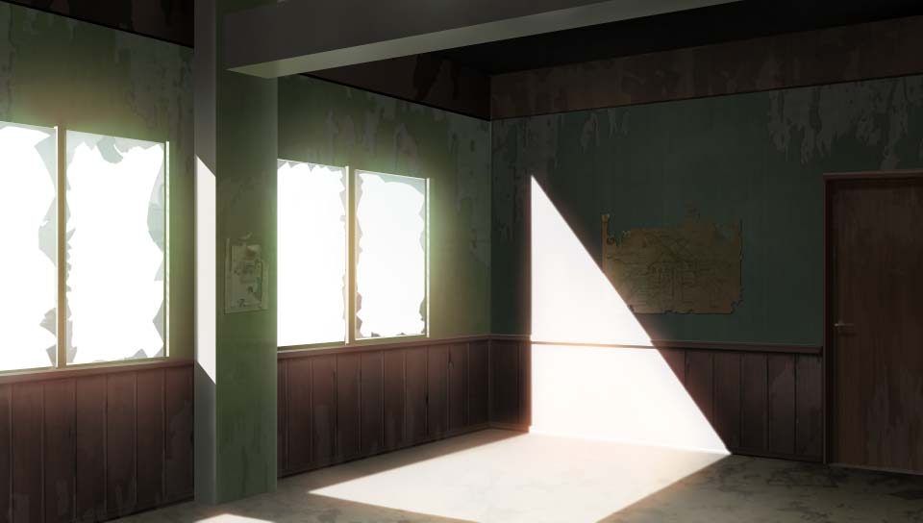
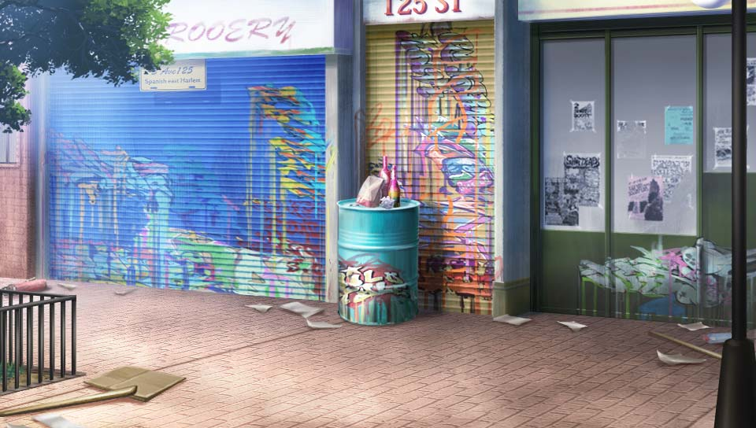
実際のニューヨークが舞台に！ポップなボーイズラブ！
▼【ブラッド】の故郷はスラム街で……
▲怪しい取引が行われるという噂の廃ビル
ここで陽向は何を見てしまうのか……
▲有名なタイムズスクエア
20枚のオリジナル背景で、より世界観をたのしめます！

Slide 7
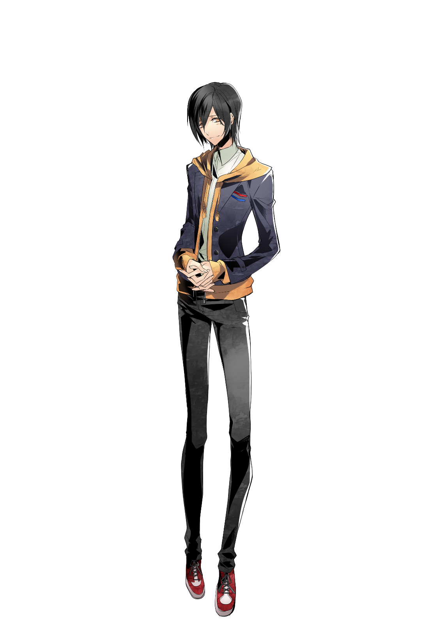
キャラクター紹介
陽向（主人公）
日本から留学してきた新大学生。
しかし留学初日、詐欺に遭い、家を失う。
翌日には大学でも籍がないことが判明。
不運真っ只中な少年。
気弱で流されやすいが、曲がったことはしない。

Slide 8
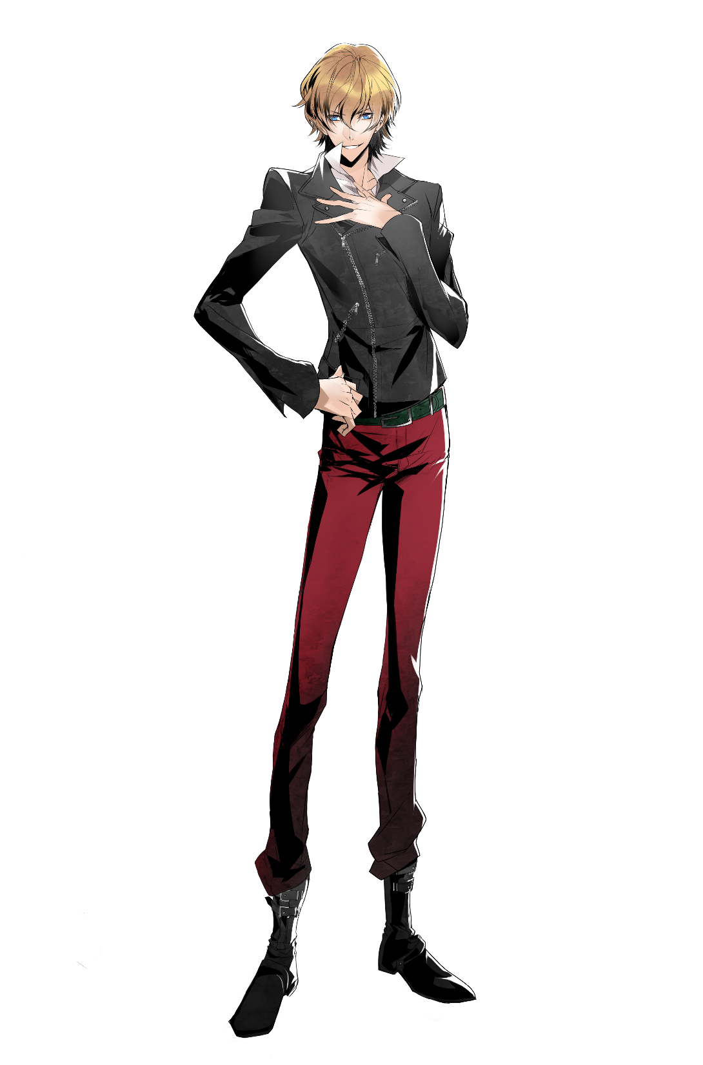
キャラクター紹介
アレン
表の顔は、いち大学生。
すらりとした長身に整った顔立ち。
おまけに頭の良さもトップクラスなので、学内で人気がある。
その傲慢さや奔放さも、彼の容姿によって許されている感じ。
しかし裏の顔は、エリート暗殺者。
幼い頃から訓練を受けた、殺しのプロである。

Slide 9
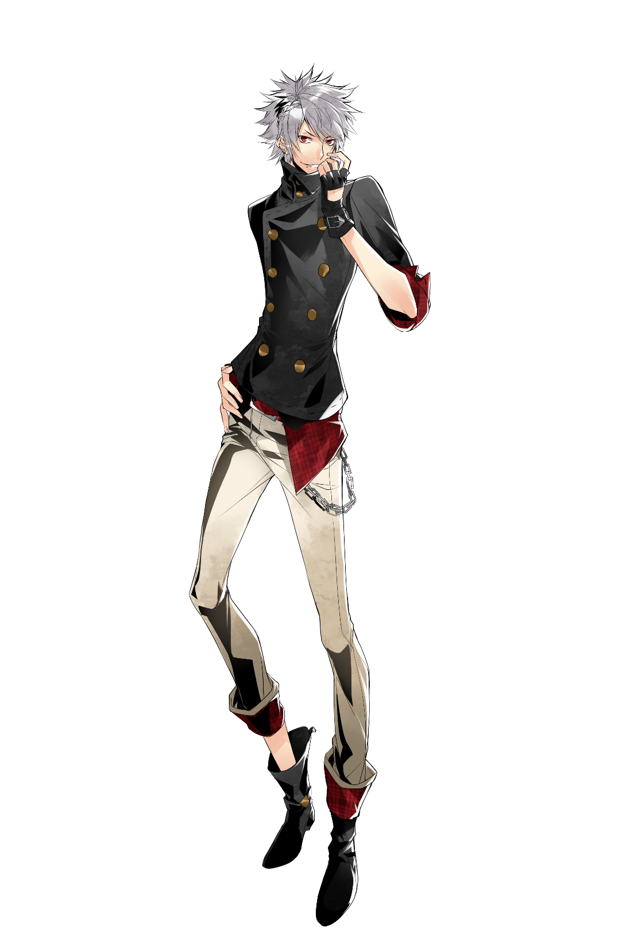
キャラクター紹介
ブラッド
いかにも、なストリートギャング。
けれど本来の性格は、お茶目でお調子者。
人懐こく、友だち思い。
『66』というチームに属し、仲間内でも信頼は厚い。
バイトしているバーは、裏では便利屋の仲介所。
実はブラッドも仲介を請け負う身である。

Slide 10
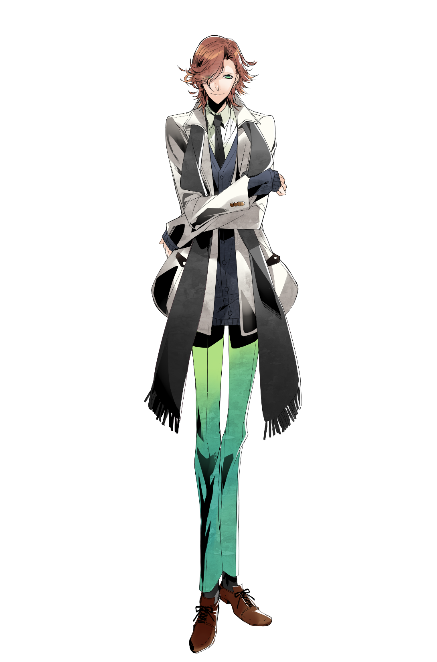
キャラクター紹介
チャド
とても人当たりがよく、紳士的な雰囲気をまとった人物。
いつも笑顔を絶やさず柔和な様子である。
が、そのせいで逆に、その本心を窺い知ることができない。
実は詐欺師を生業としている。
お金があればいくらでも動くとの噂だが……。

Slide 11
スタッフ&問い合わせ先
イラスト：Hs（女王蜂の王房・男遊郭）
シナリオ：かほく麻緒（女王蜂の王房）
企画：鬼むぅ
株式会社ひつじぐも
島田類
onimu@hituzigumo.com

